Slide 1
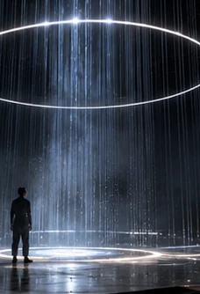
HEARTWINS / ПРОДОЛЖЕНИЕ ПРОЕКТА
Кто хозяин?
Спектакль, который продолжается после чемпионата
Предложение партнёрам · Heartwins · Любовь Туинова
КТО ХОЗЯИН? / 27.10.2026
Notes:
Источник: обсуждение концепции проекта 27.10.2026; inner-theatre/README.md; private/sources-20261024/EDITORIAL.md. Предлагаемое продолжение, даты и бюджеты не утверждены. Иллюстрации: существующие художественные материалы проекта, dist/assets/dark-room.webp. Контакт взят из README проекта.

Slide 2
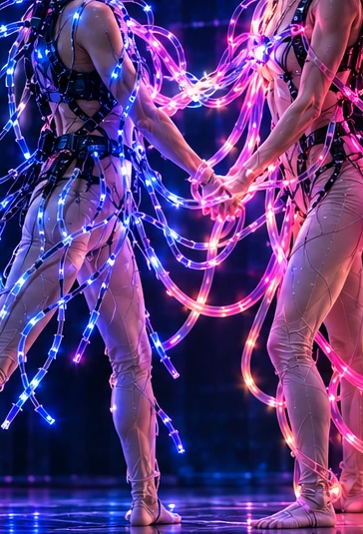
HEARTWINS / ПРОДОЛЖЕНИЕ ПРОЕКТА
Власть смысла
Кто задаёт смысл происходящему?
Синусоида — ритм. Синапс — передача. Щель — сценический образ паузы между командой и ответом. Это художественная метафора, а не доказательство свободы воли.
КТО ХОЗЯИН? / 27.10.2026
Notes:
Источник: обсуждение концепции проекта 27.10.2026; inner-theatre/README.md; private/sources-20261024/EDITORIAL.md. Предлагаемое продолжение, даты и бюджеты не утверждены. Иллюстрации: существующие художественные материалы проекта, dist/assets/duet.webp. Контакт взят из README проекта.

Slide 3
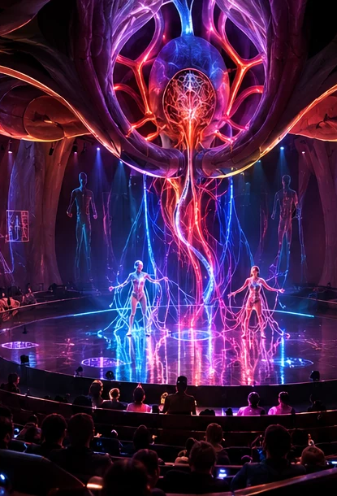
HEARTWINS / ПРОДОЛЖЕНИЕ ПРОЕКТА
Продолжение проекта
Чемпионат становится точкой входа
Документация события ведёт к лаборатории и следующему показу. Спектакль получает новые версии, сайт сохраняет материалы и приглашает зрителя вернуться.
КТО ХОЗЯИН? / 27.10.2026
Notes:
Источник: обсуждение концепции проекта 27.10.2026; inner-theatre/README.md; private/sources-20261024/EDITORIAL.md. Предлагаемое продолжение, даты и бюджеты не утверждены. Иллюстрации: существующие художественные материалы проекта, dist/assets/venue.webp. Контакт взят из README проекта.

Slide 4

HEARTWINS / ПРОДОЛЖЕНИЕ ПРОЕКТА
Спектакль и зритель
Решение становится сценическим событием
В предлагаемом эпизоде зрители выбирают действие исполнителя и видят последствия. Эпилог «Щель» возвращает вопрос зрителю. Формат проходит репетиционную проверку.
КТО ХОЗЯИН? / 27.10.2026
Notes:
Источник: обсуждение концепции проекта 27.10.2026; inner-theatre/README.md; private/sources-20261024/EDITORIAL.md. Предлагаемое продолжение, даты и бюджеты не утверждены. Иллюстрации: существующие художественные материалы проекта, dist/assets/presence.webp. Контакт взят из README проекта.

Slide 5

HEARTWINS / ПРОДОЛЖЕНИЕ ПРОЕКТА
Сайт и билеты
Один адрес для следующего шага
Афиша → подтверждённый показ → билетный оператор. Рядом — архив чемпионата, лаборатория, исследования и пресс-материалы. До подтверждения показа доступен контакт, продажа закрыта.
КТО ХОЗЯИН? / 27.10.2026
Notes:
Источник: обсуждение концепции проекта 27.10.2026; inner-theatre/README.md; private/sources-20261024/EDITORIAL.md. Предлагаемое продолжение, даты и бюджеты не утверждены. Иллюстрации: существующие художественные материалы проекта, dist/assets/sound.webp. Контакт взят из README проекта.

Slide 6
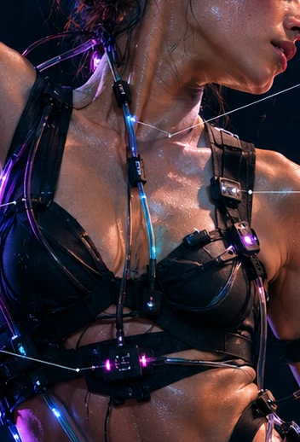
HEARTWINS / ПРОДОЛЖЕНИЕ ПРОЕКТА
Публикации
Открытая лаборатория проекта
Дневник и эскизы показывают процесс. Авторские эссе раскрывают замысел. Научные статьи публикуются отдельно, со статусом рецензирования и ссылками на источники. Результаты появляются после исследования.
КТО ХОЗЯИН? / 27.10.2026
Notes:
Источник: обсуждение концепции проекта 27.10.2026; inner-theatre/README.md; private/sources-20261024/EDITORIAL.md. Предлагаемое продолжение, даты и бюджеты не утверждены. Иллюстрации: существующие художественные материалы проекта, dist/assets/wearable.webp. Контакт взят из README проекта.

Slide 7
HEARTWINS / ПРОДОЛЖЕНИЕ ПРОЕКТА
Участие партнёра
Поддержать конкретный выпуск
Площадка: репетиция и показ. Производственный партнёр: свет, звук, оборудование. Программный партнёр: дискуссия или цикл материалов. Объём, бюджет, права и публичное упоминание фиксируются до запуска.
КТО ХОЗЯИН? / 27.10.2026
07
Notes:
Источник: обсуждение концепции проекта 27.10.2026; inner-theatre/README.md; private/sources-20261024/EDITORIAL.md. Предлагаемое продолжение, даты и бюджеты не утверждены. Иллюстрации: существующие художественные материалы проекта, dist/assets/не использованы. Контакт взят из README проекта.

Slide 8
HEARTWINS / ПРОДОЛЖЕНИЕ ПРОЕКТА
Предмет переговоров
Первый совместный показ
Согласовать площадку и формат, собрать смету, определить команду и дату. Результат: показ, документация и отчёт о выполненных работах. Следующий цикл обсуждается по итогам.
КТО ХОЗЯИН? / 27.10.2026
08
Notes:
Источник: обсуждение концепции проекта 27.10.2026; inner-theatre/README.md; private/sources-20261024/EDITORIAL.md. Предлагаемое продолжение, даты и бюджеты не утверждены. Иллюстрации: существующие художественные материалы проекта, dist/assets/не использованы. Контакт взят из README проекта.

Slide 9
HEARTWINS / ПРОДОЛЖЕНИЕ ПРОЕКТА
Связаться с проектом
Продолжим вопрос вместе
Любовь Туинова / Heartwins
medialacuna@gmail.com
Презентация для обсуждения · 27 октября 2026
КТО ХОЗЯИН? / 27.10.2026
09
Notes:
Источник: обсуждение концепции проекта 27.10.2026; inner-theatre/README.md; private/sources-20261024/EDITORIAL.md. Предлагаемое продолжение, даты и бюджеты не утверждены. Иллюстрации: существующие художественные материалы проекта, dist/assets/не использованы. Контакт взят из README проекта.

